Slide 1
Gaara Penetration Testing & Ethical Hacking 2023/2024
Alessandro Aquino
Mat. 0522501563

Slide 2
01
02
Introduzione
Pre-Exploitation
03
04
Exploitation
Post-Exploitation
Contenuti
Target Scoping
Information Gathering
Target Discovery
Target Enumeration
Vulnerability Mapping
Strumenti utilizzati e
Struttura della rete
Sfruttamento delle vulnerabilità trovate
Privilege Escalation e Mantaining Access

Slide 3
0%
INTRODUZIONE
Struttura della rete

Slide 4



Strumenti utilizzati
VirtualBox
Kali linux
Gaara

Slide 5
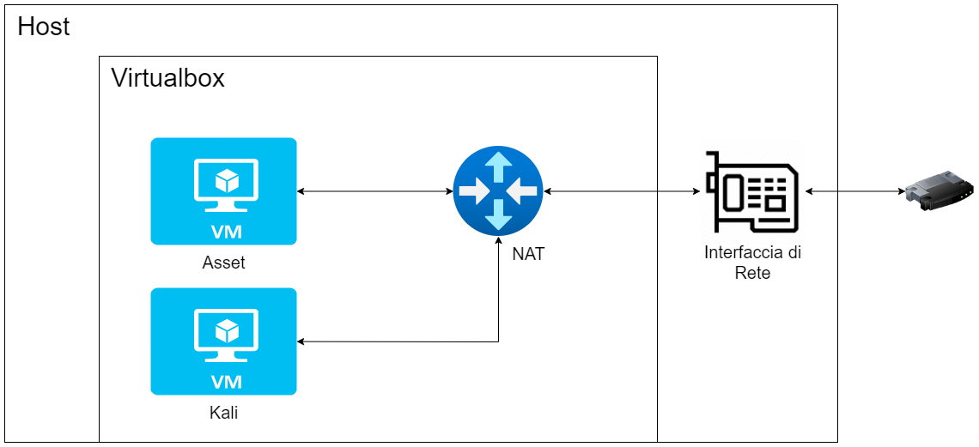
Infrastuttura di rete

Slide 6
10%
Pre-Exploitation
Dal Target Scoping al Vulnerability Mapping

Slide 7
Target Scoping
Questa fase può essere tranquillamente saltata visto che non ci sono parti con cui prendere accordi e non possono esserci problematiche di tipo legale dal momento che l’ambiente è totalmente simulato.

Slide 8
Information Gatering
Trovare più informazioni possibili riguardo l’asset scelto e, essendo che l’asset è una macchina virtuale che viene eseguita in un ambiente Virtualizzato, si eviteranno fonti e tool che raccolgono informazioni riguardo persone afferenti all’organizzazione dell’asset, indirizzi e-mail, analisi di record DNS, informazioni di routing e così via. L’unica tecnica che ha senso utilizzare è OSINT.

Slide 9
Target Discovery
In questa fase si avvieranno entrambe le macchine e si procederà con la scansione della rete Gaara, con lo scopo di trovare tutte le macchine attive all’interno della stessa.

Slide 10
Target Discovery
Sono stati utilizzati diversi strumenti tra cui:
Nmap
Arp-scan
Netdiscover
nping
p0f

Slide 11
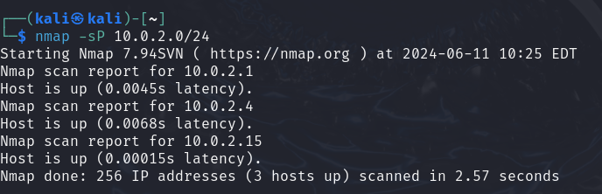
Target Discovery
Nmap

Slide 12
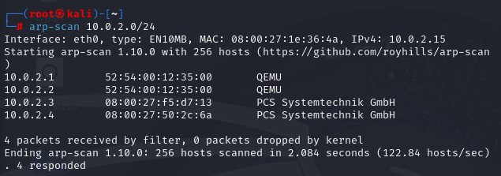
Target Discovery
Arp-scan

Slide 13
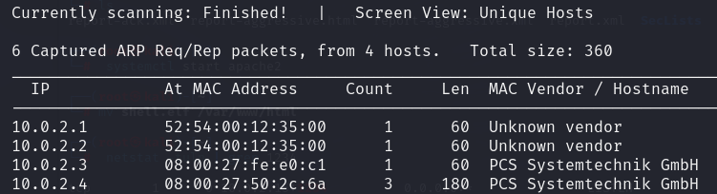
Target Discovery
Netdiscover

Slide 14
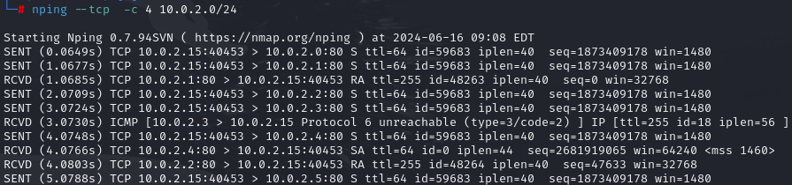
Target Discovery
Nping
Esecuzione parziale di nping

Slide 15
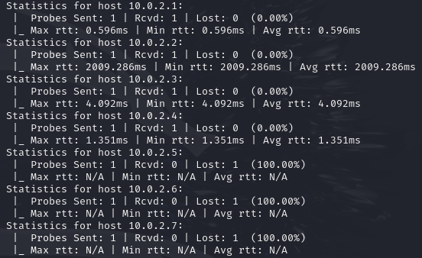
Target Discovery
Nping
Risultato parziale di nping
Statistiche di nping

Slide 16
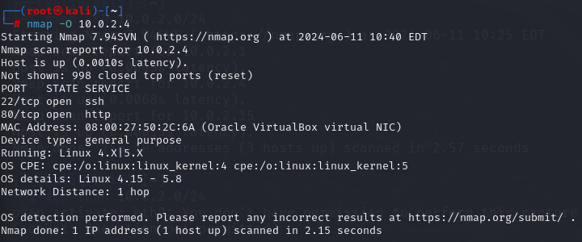
Target Discovery
OS Fingerprinting con nmap

Slide 17
Target Discovery
OS Fingerprinting passivo con p0f
P0f si occupa di analizzare il traffivo «legittimo» facendo pattern matching con delle firme.
Mettiamo in ascolto l’interfaccia di rete con:
p0f –i eth0
Da un altro terminale lanciamo un comando curl per inviare una richiesta http alla macchina target con:
curl -X GET http://10.0.2.4/

Slide 18
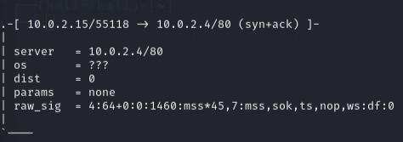
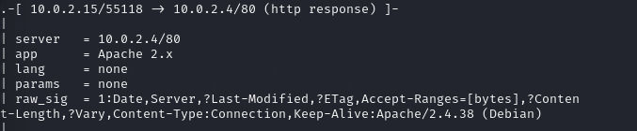
Target Discovery
Risultato ottenuto

Slide 19



Target Discovery
Informazioni ottenute
Indirizzo IP
Indirizzo MAC
Sistema Operativo
10.0.2.4
08:00:27:50:2c:6a
4.15 – 5.8

Slide 20
Target Enumeration
Adesso che si è a conoscenza dell’indirizzo dell’asset, si può procedere con una scansione più approfondita per conoscere i servizi offerti e le porte aperte.

Slide 21
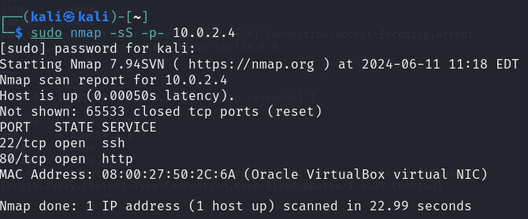
Target Enumeration
TCP Port Scanning: -sS
Porta 22/tcp → ssh
Porta 80/tcp → http

Slide 22
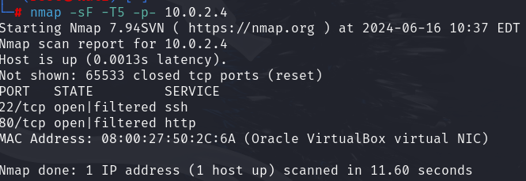
Target Enumeration
TCP Port Scanning: -sF
Ulteriore controllo per verificare se le porte sono aperte o filtrate

Slide 23
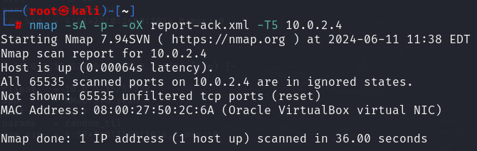
Target Enumeration
TCP Port Scanning: -sA
ACK Scan, che è più complessa da bloccare e consiste nell’inviare pacchetti solo con il
flag ACK aspettandosi in ritorno un pacchetto RST nel caso in cui la porta è aperta o chiusa

Slide 24
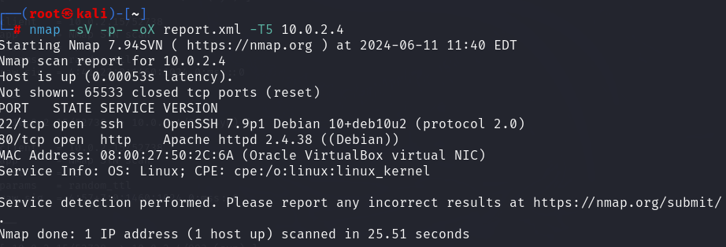
Target Enumeration
TCP Port Scanning: -sV
Stabilire quali sono i servizi associati alle varie porte e quali sono le
versioni di questi.

Slide 25
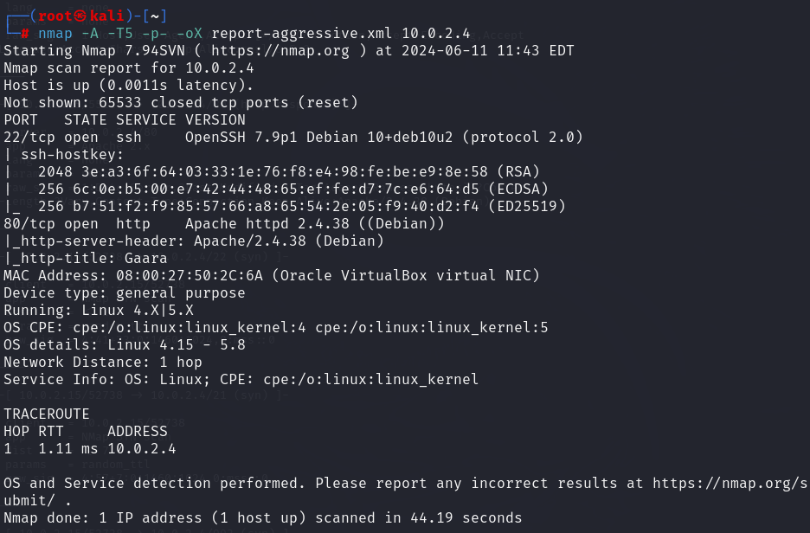
Target Enumeration
TCP Port Scanning: -A
Questa scansione esegue contemporaneamente:
OS Fingerprinting
Service version Detection
Traceroute
Script Scan

Slide 26
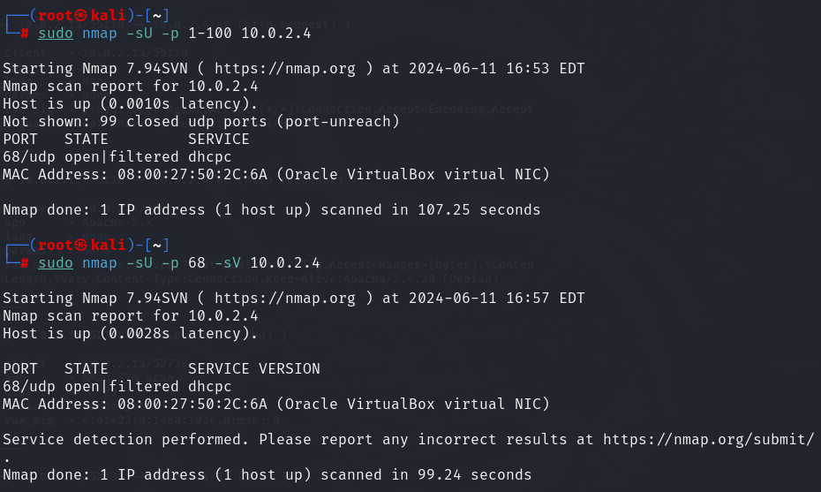
Target Enumeration
UDP Port Scanning: -sU
È possibile che la macchina virtuale stia utilizzando il
DHCP per ottenere un indirizzo IP, il che spiega perché la porta 68 è aperta.

Slide 27
Target Discovery
Informazioni ottenute
Porte Aperte: 22 – 80
Servizi in ascolto: ssh, http
Versioni dei servizi: OpenSSH 7.9 e Apache httpd 2.4.38
Probabilile assenza di filtraggio sulle porte

Slide 28
Vulnerability Mapping
Ora che sono stati rilevati i vari servizi attivi sull’asset si può procedere con l’analisi delle vulnerabilità presenti.

Slide 29








Vulnerability Mapping
Scanner utilizzati
Nessus
Whatweb
wafw00f
paros
Nikto 2
OWASP ZAP
Dirb
gobuster

Slide 30
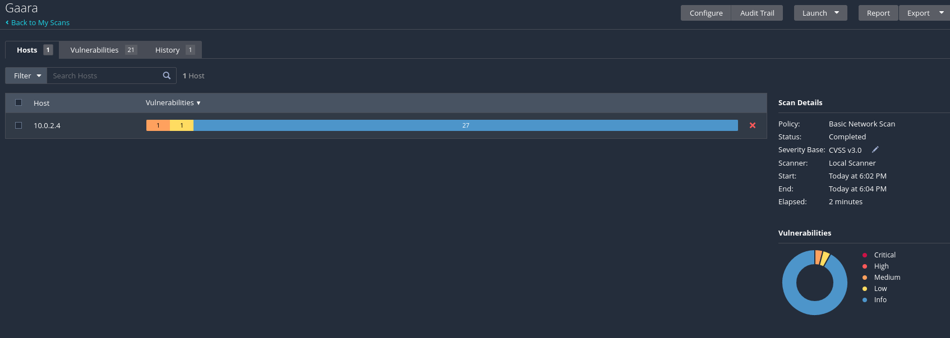
Vulnerability Mapping
Vulnerabilità principali trovate da Nessus
(Medium) SSH Terrapin Prefix TruncationWeakness (CVE-2023-48795)
(Low) ICMP Timestamp Request Remote Date Disclosure

Slide 31
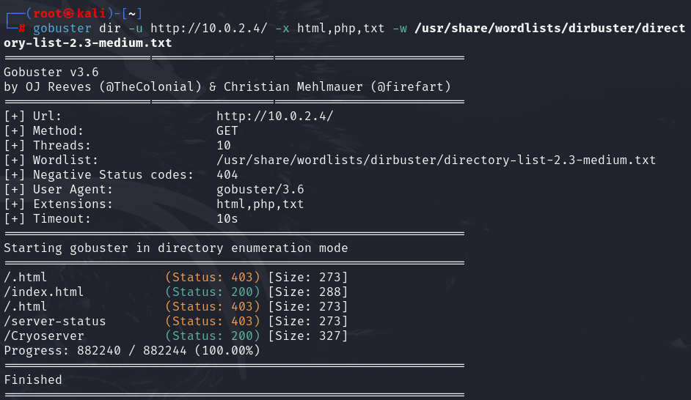
Vulnerability Mapping
Scansione gobuster
E’ stata trovata un ulteriore pagina ossia Cryoserver che
non è stata rilevata precedentemente.

Slide 32
55%
Exploitation
Sfruttamento delle vulnerabilità trovate

Slide 33


Exploitation
Strategie Automatizzate
Metasploit
Armitage
Metasploit non ha portato alla rilevazione di exploit utili
Armitage non è riuscito a stabilire una sessione

Slide 34
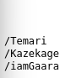
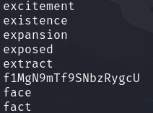
Strategie Manuali
Visita del server web
Iniziamo a vedere la pagina /Cryoserver trovata da gobuster e al suo interno troviamo altre tre path che andiamo a visionare.
Contengono molto testo e per tanto procedo con una analisi di parole uniche.

Slide 35
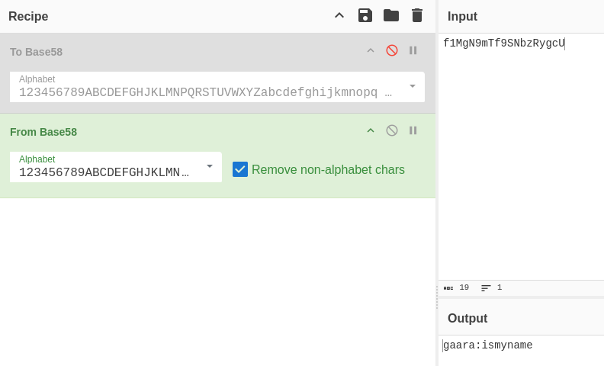
Strategie Manuali
Visita del server web
Il percorso /iamGaara mi ha fornito un testo codificato che ho potuto decrittografare utilizzando CyberChef. Possiamo vedere che il testo ha lettere minuscole e numeri (1,9), possiamo confermare che non è Base32. Il test per Base58 mi ha dato il nome utente.

Slide 36
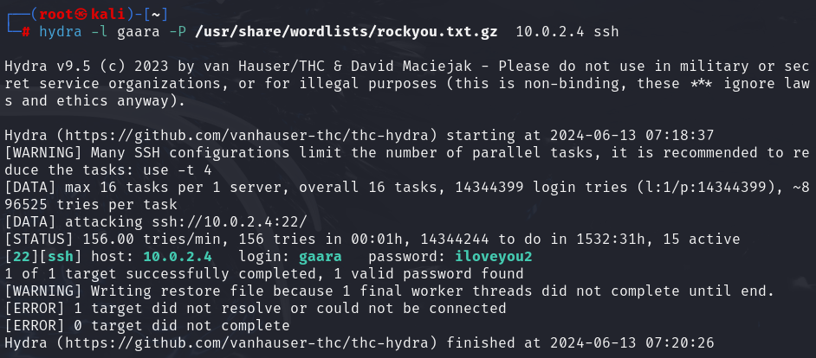
Strategie Manuali
Hydra
hydra -l gaara -P /home/kali/rockyou.txt.gz 10.0.2.4 ssh

Slide 37
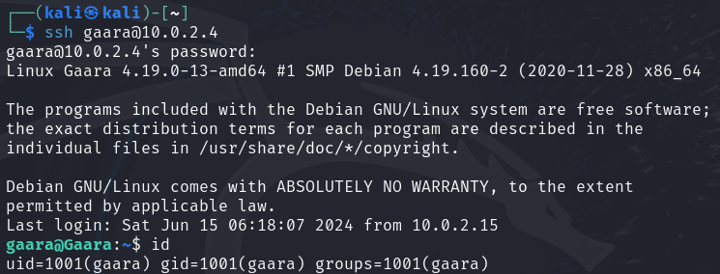
Strategie Manuali
Accesso
ssh gaara@10.0.2.4

Slide 38
85%
Post-Exploitation
Privilege Escalation e Mantaining Access

Slide 39
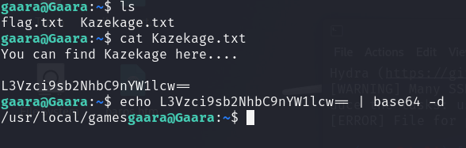
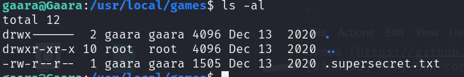
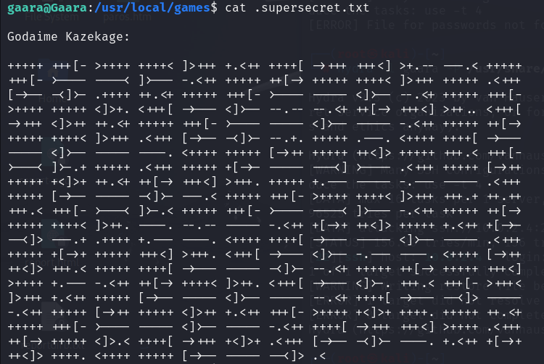
Privilege Escalation
Analisi directory
Nella directory è presente un file Kazekage.txt con un percorso. Vediamo:
Troviamo un file segreto
Il file contiene il testo codificato brainfuck.

Slide 40
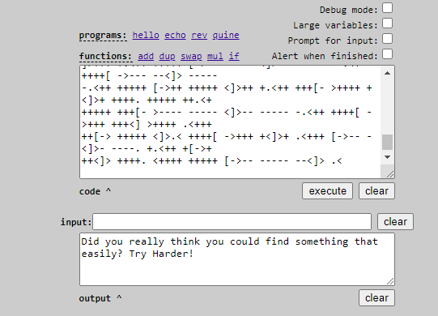
Privilege Escalation
Analisi directory
Cerco online un interprete del codice ed ottengo:
Il file non avendomi portato a nulla continuo controllando i file con SUID sul sistema.

Slide 41
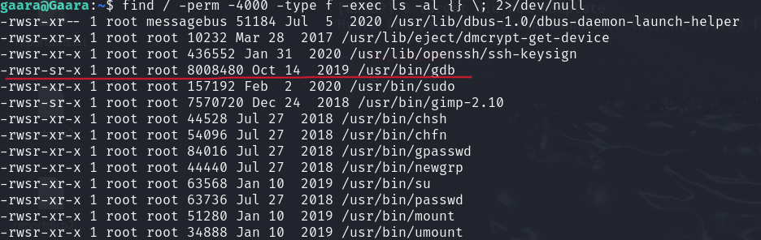
Privilege Escalation
File con SUID sul sistema
find / -perm -4000 -type f -exec ls -al {} \; 2>/dev/null
Il gdb binario ha i permessi setuid.

Slide 42
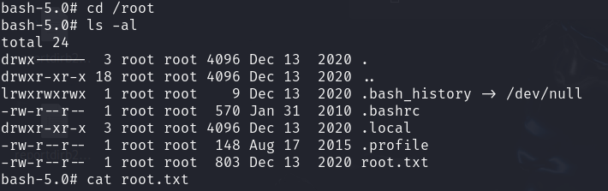
Privilege Escalation
gdb
gdb -nx -ex ’python import os; os.execl("/bin/bash", "bash", "-p")’ –ex quit

Slide 43
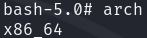
Maintaining Access
Creazione della backdoor
Un’informazione molto importante che ci serve per creare una backdoor è l’architettura del processore della macchina target, in quanto ci sono payload differenti in base all’architettura della macchina target.
un processore Intel x86 a 64 bit

Slide 44
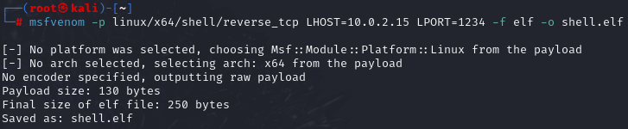
Maintaining Access
Creazione della backdoor
Creazione della backdoor utilizzando il tool msfvenom
Viene generato il payload shell.elf da avviare sul dispositivo target

Slide 45
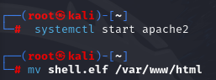
Maintaining Access
Trasferimento della backdoor sull’asset
E’ stato utlizzato il web server Apache preconfigurato su Kali. Infatti basta semplicemente spostare il payload nella cartella del web server e avviarlo, come mostrato di seguito:

Slide 46
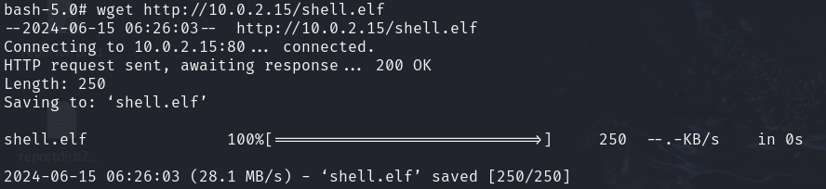
Maintaining Access
Trasferimento della backdoor sull’asset
Ora che il payload è caricato sul web server, basta accedere sulla macchina target e, tramite lo strumento wget specificare l’indirizzo di Kali e il file che si vuole ottenere.

Slide 47
Maintaining Access
Abilitazione Backdoor
Rendiamo il payload eseguibile:
chmod +x shell.elf
Bisogna scrivere un exploit che si occuperà di avviare in automatico il payload e fare in modo che questo venga eseguito all’avvio del sistema.

Slide 48
Maintaining Access
Abilitazione Backdoor
L’asset analizzato è una macchina virtuale realizzata con lo scopo di essere una sfida CTF quindi il sistema è live. Ogni modifica fatta rimane solo in RAM senza alterare il sistema in modo permanente. Questo, tuttavia, significa che non si può testare il corretto funzionamento della backdoor all’avvio in quanto un riavvio del sistema comporta la cancellazione di ogni modifica effettuata.

Slide 49
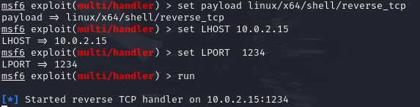
Maintaining Access
Prova manuale
Eseguendo manualmente l’exploit e avviando l’handler di Metasploit con
il comando msfconsole configuriamo il listener Metasploit e il risultato è il seguente:
Successivamente eseguiamo il payload sulla macchina target,si vede che la connessione è stabilita nella console metasploit.

Slide 50
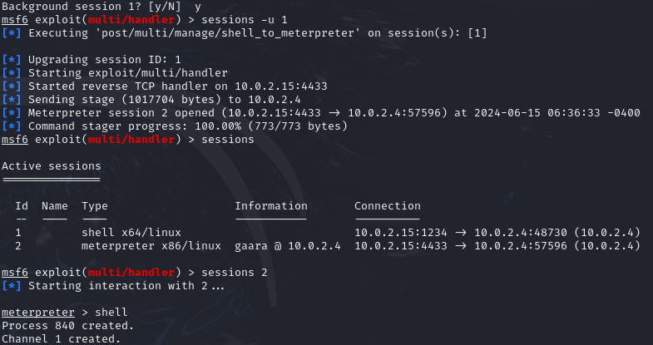
Maintaining Access
Prova manuale
l’exploit funziona correttamente se avviato manualmente quindi è lecito supporre che la backdoor sia stata installata correttamente e che venga avviata ad ogni riavvio del sistema

Slide 51
Grazie per l’ATTENZIONE
Alessandro Aquino

